Slide 1
MILÍ ZDRAVOTNÍCI lékaři, sestry, záchranáři a další zaměstnanci
boskovické nemocnice

Slide 2
DĚKUJEME

Slide 3
žáci a žákyně ZŠ Boskovice, Slovákova
Antonie Vítková
Mariana Kočvarová
Adam Chytrý
p. Malachová
Josef Klapuš
Sandra Rozbořilová
Barbora Kratochvílová
Nikolas Kunc
Mgr. Pavlína Vítková
Anna Čániová
p. Hrdý
Denis Kocman
Andrea Nečasová
Laura Patloková
Monika Odehnalová
Zuzana Ryšávková
p. Tichlerová
Lenka Hrdá
Richard Baďura
Kamil Richter
Anežka Thonová
Adam Paulík
Matěj Kopecký
Nikol Širůčková
Gabriela Spinu
p. Čániová
Ondřej Kopečný
Jan Dufek
Vítek Malach
Barbora Krejčí
Natali Tomanová
Lukáš Hříbal
Leoš Prokeš
Radek Kuba
Martin Mazal
Filip Kavan
Eliška Slezáková
Jakub Gerlich

Slide 4
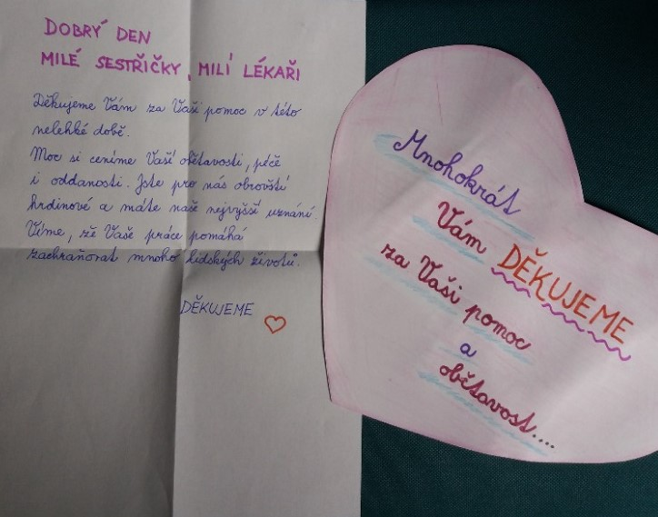

Slide 5
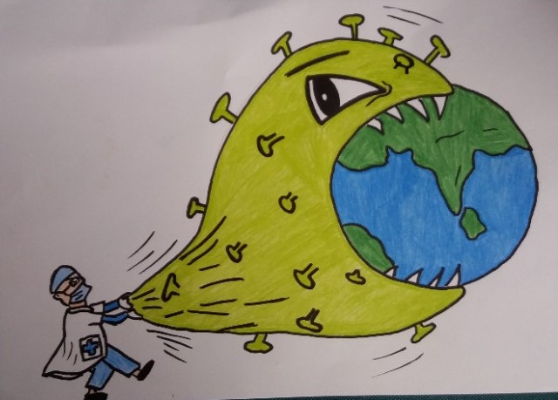

Slide 6
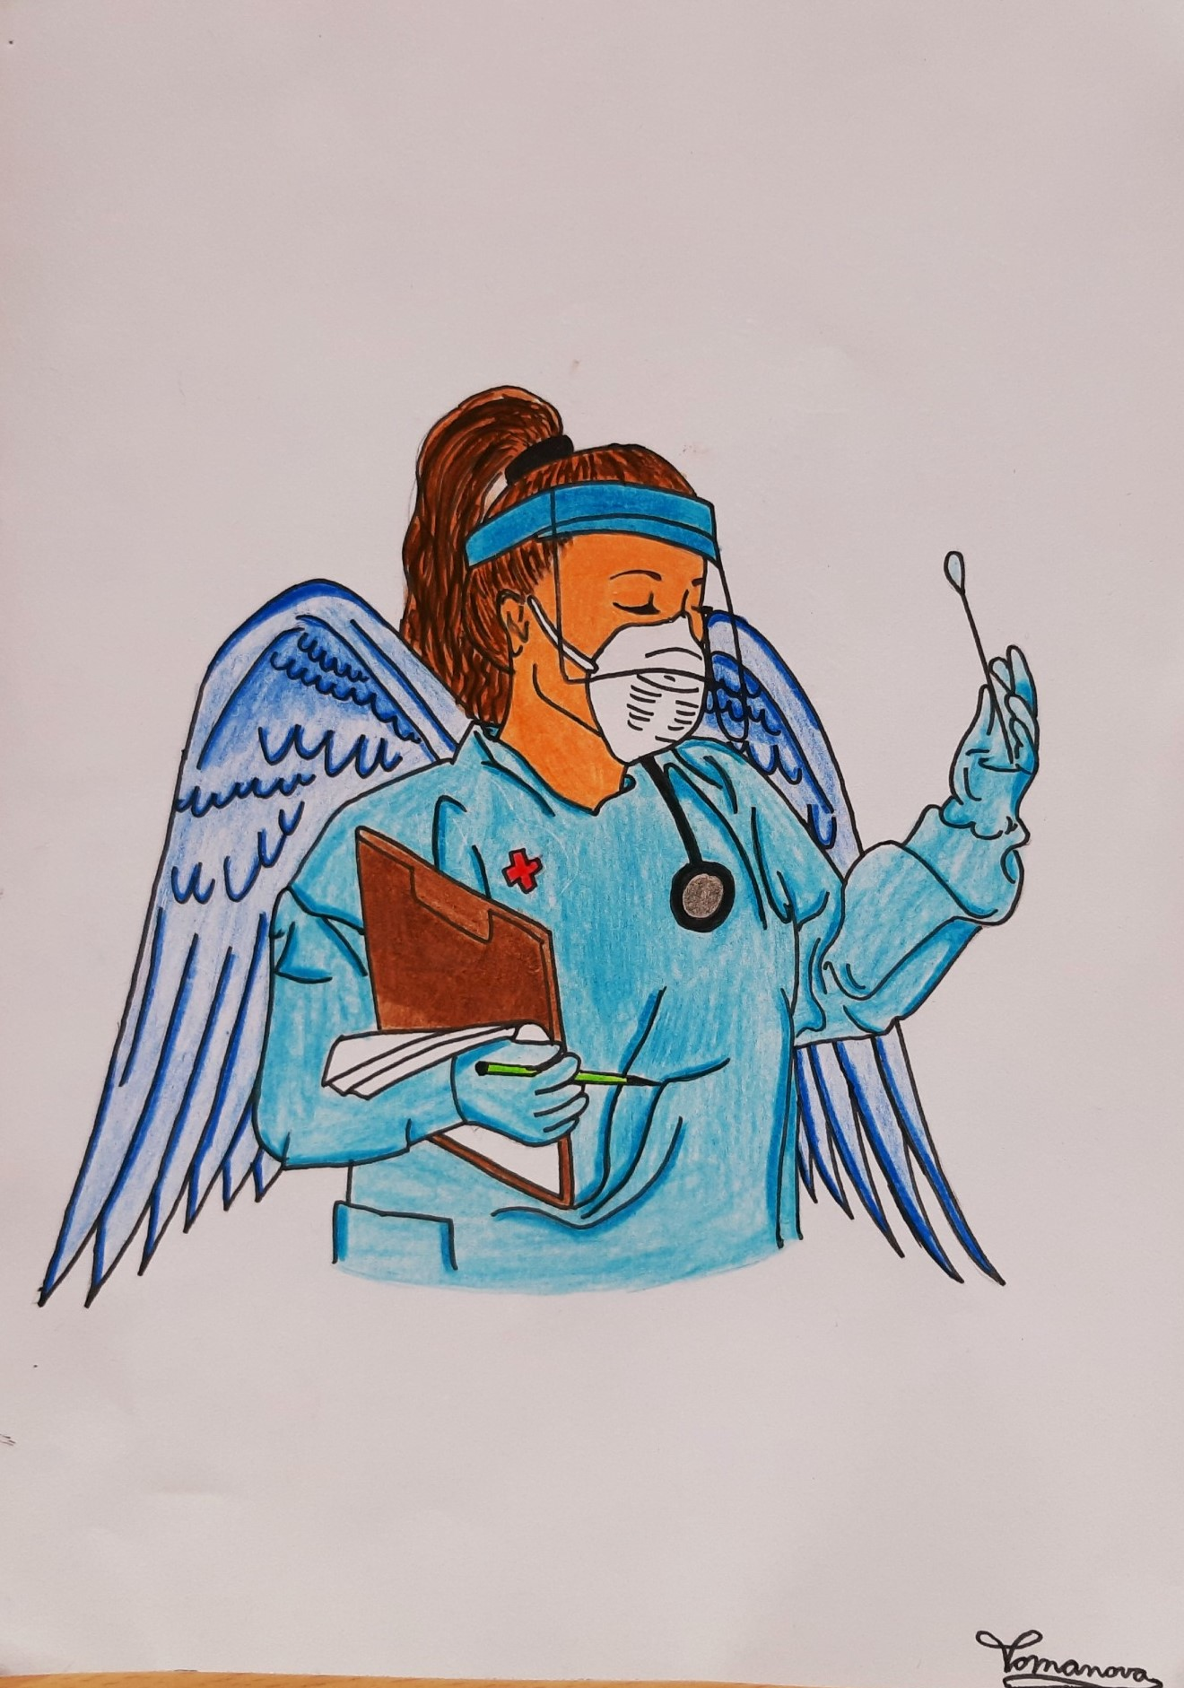

Slide 7
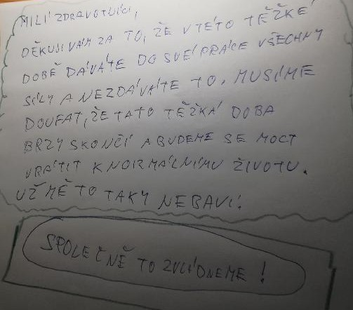

Slide 8
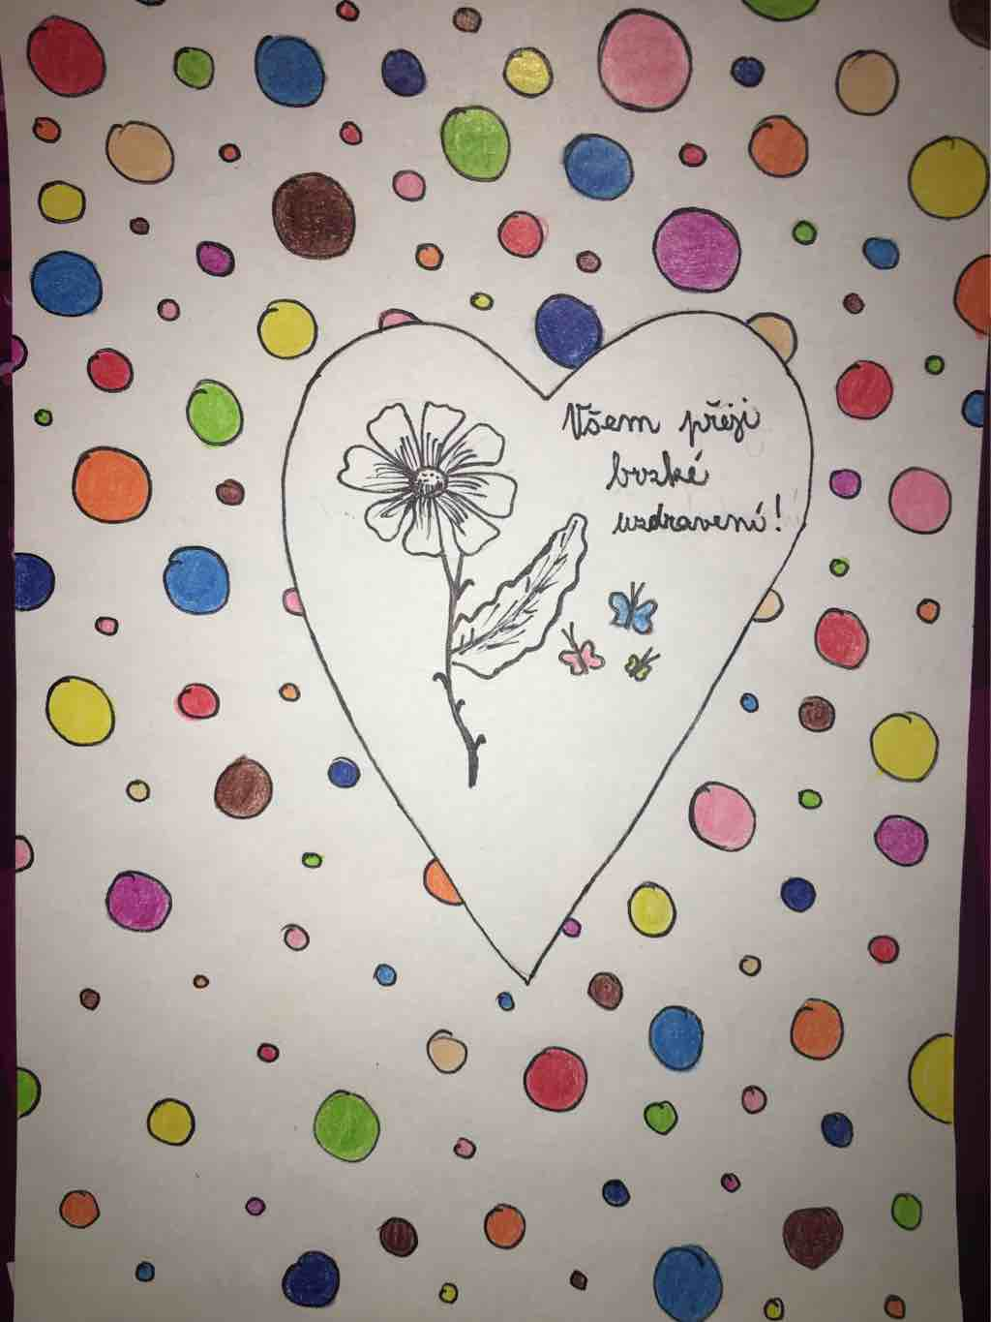

Slide 9
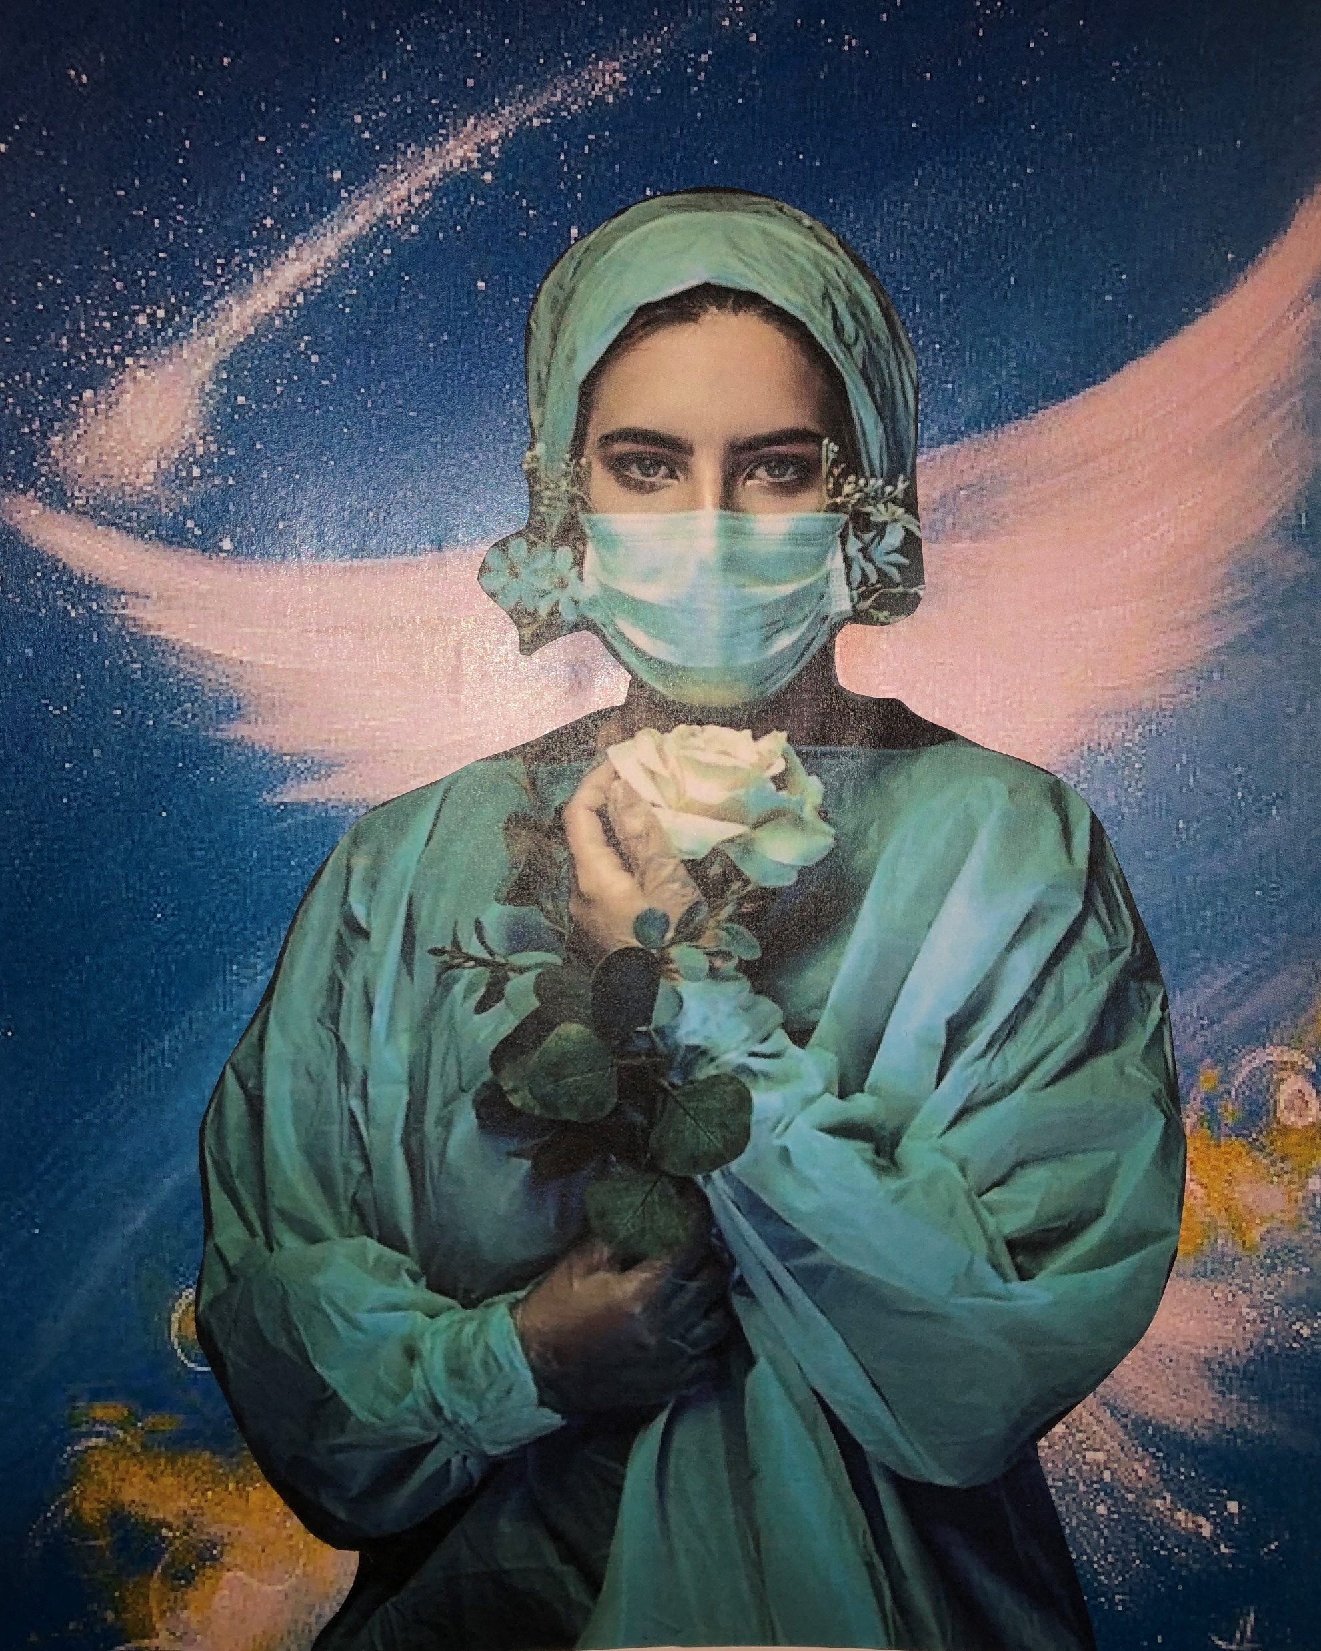

Slide 10
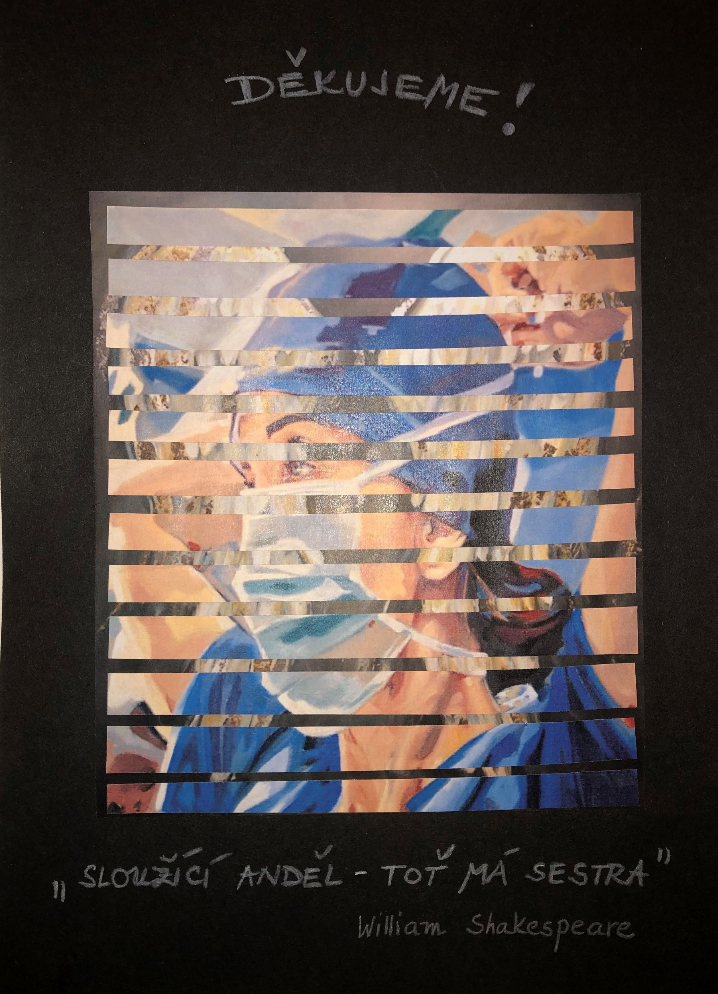

Slide 11
… I naše rodina covid prodělala a má vedoucí z práce musela být hospitalizovaná v nemocnici...... od ní vím, jak úžasnou práci zdravotníci odvádí. Moc Vám děkuji, rádi se připojíme…

Slide 12
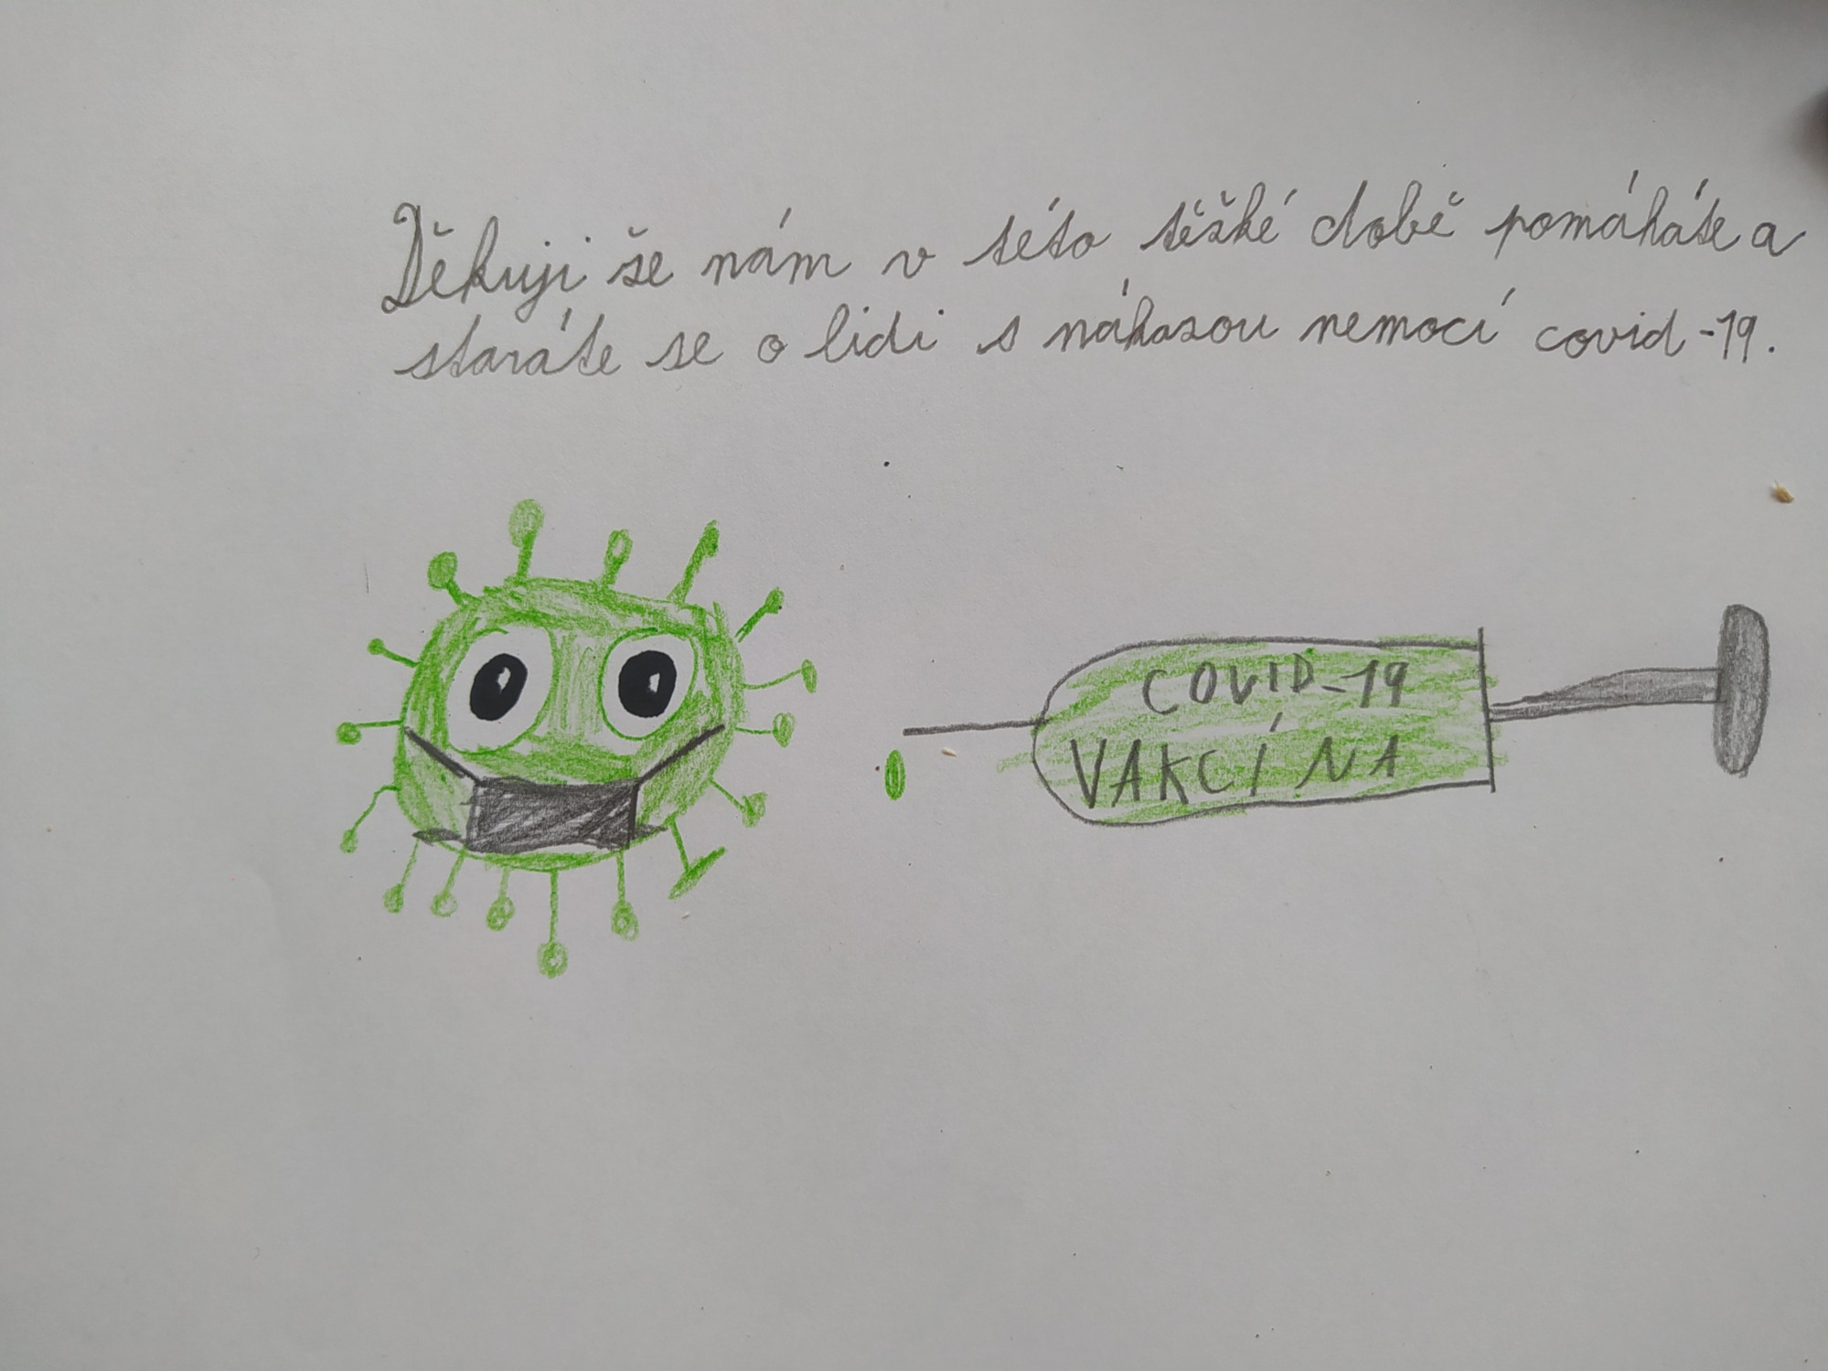

Slide 13
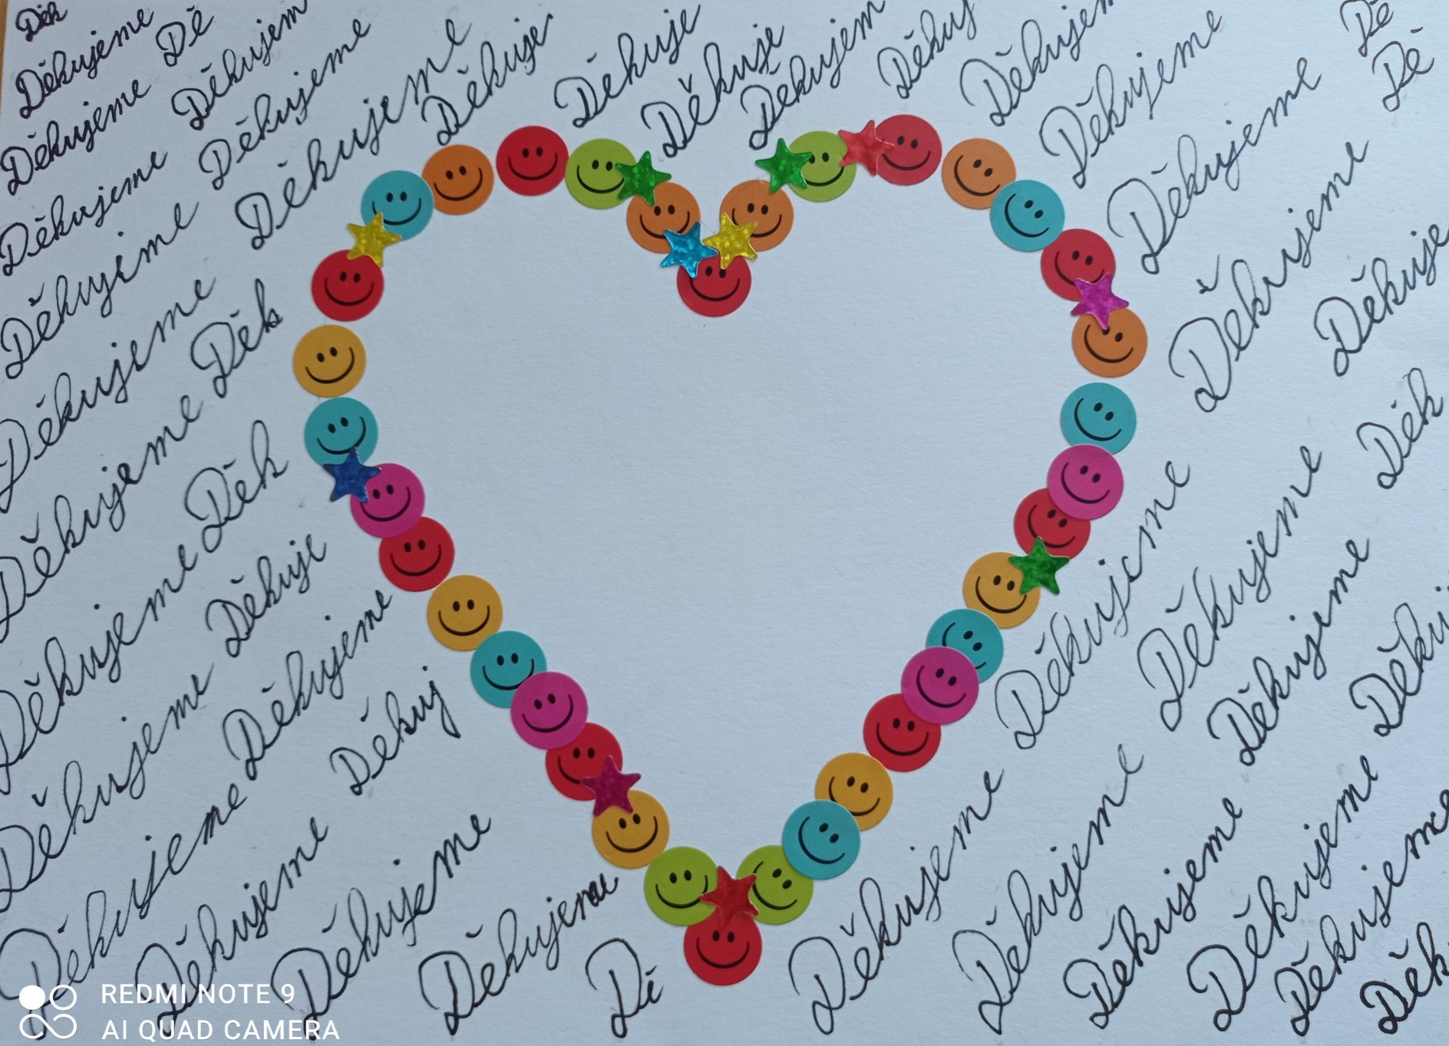

Slide 14
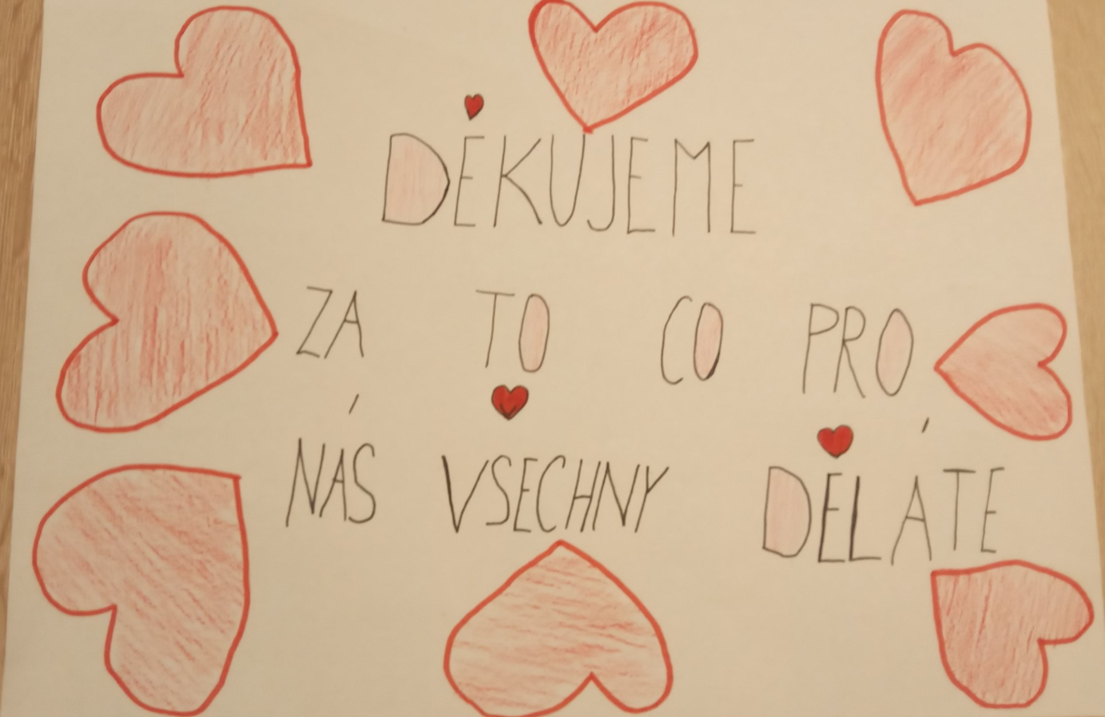

Slide 15
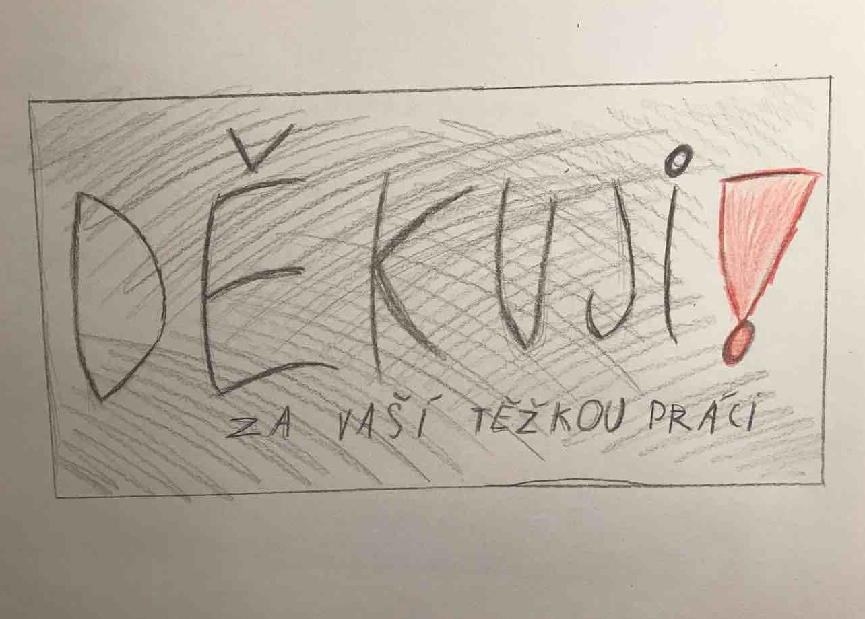

Slide 16
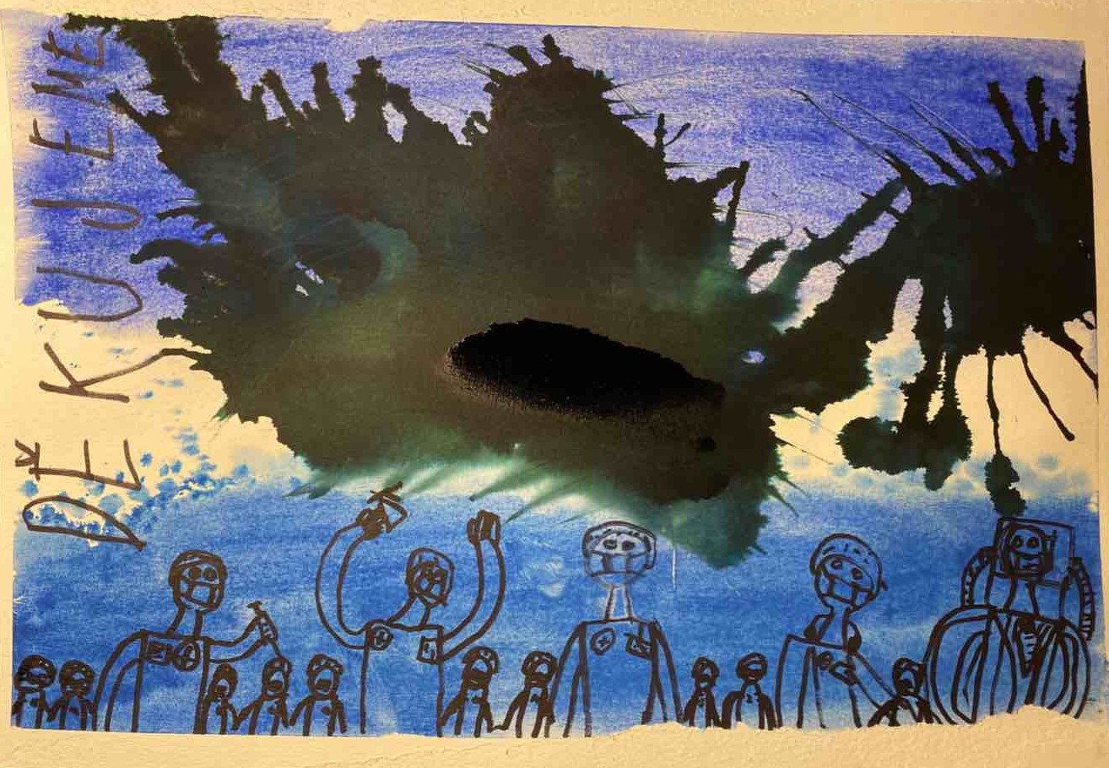

Slide 17
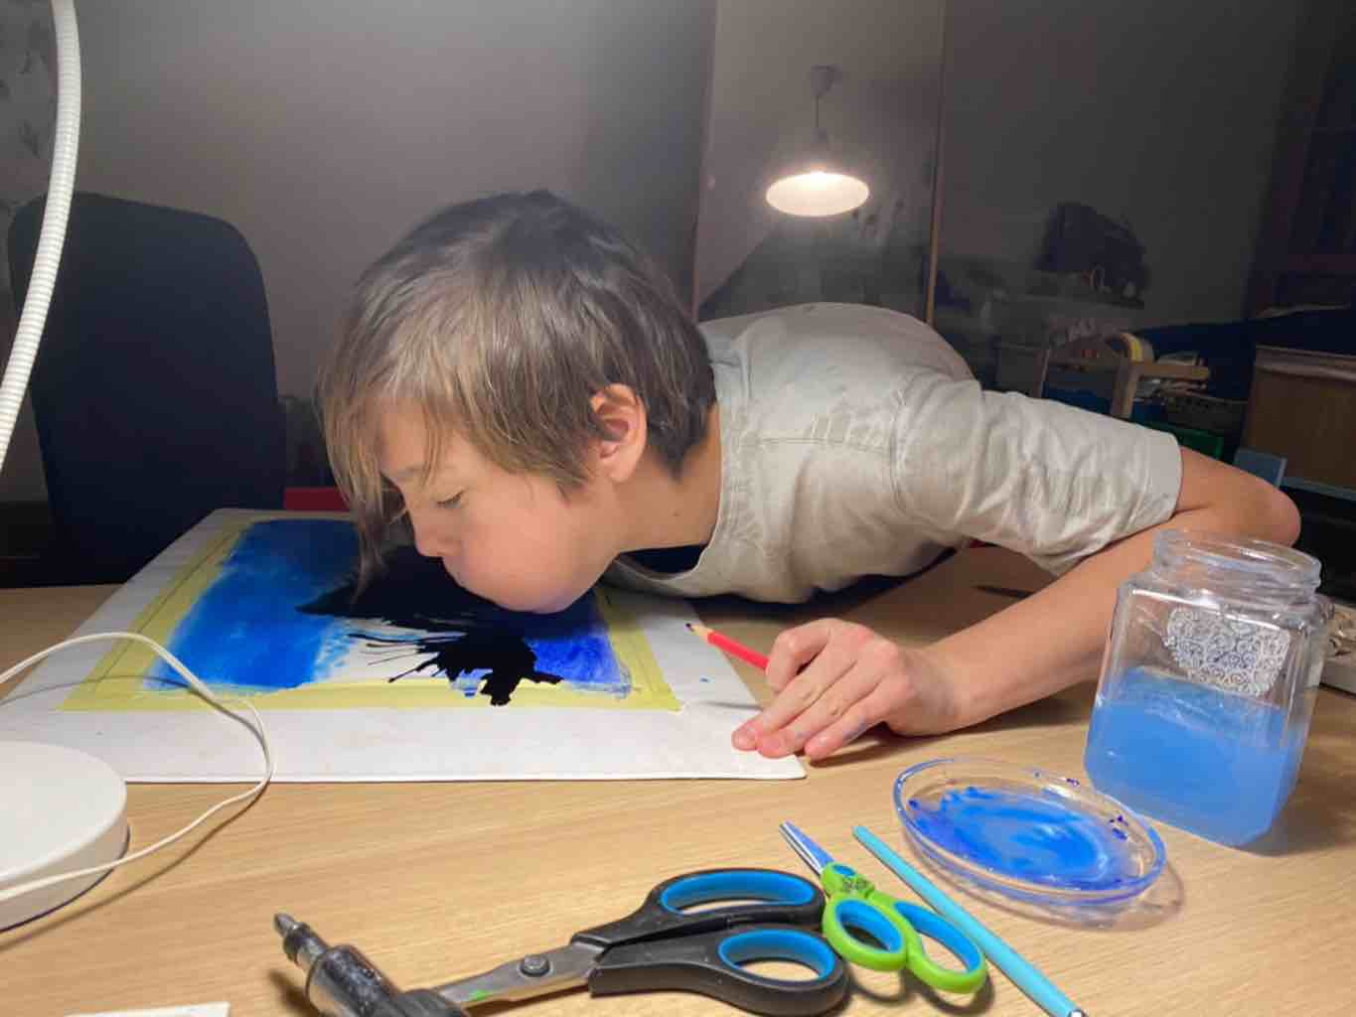

Slide 18
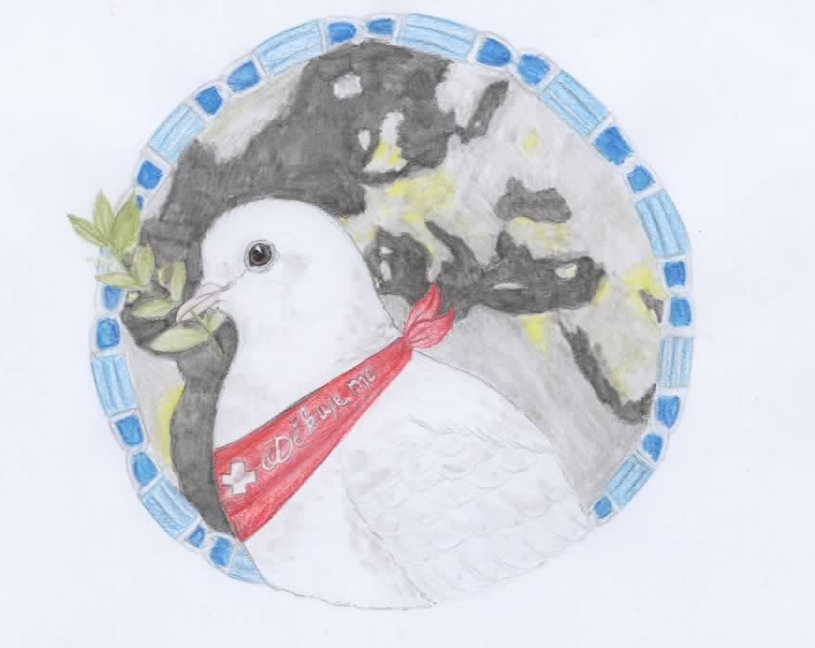

Slide 19
Vím, že jsou přeplněné nemocnice s pacienty covid. Lékaři a sestřičky mají extrémní zátěž na oddělení covidu.
Tato situace je již mnoho měsíců.
Moje teta Pavla také pracuje na oddělení JIP a je psychicky a fyzicky vyčerpaná, zažívá stres a únavu.
Tímto prochází i lékaři, zdravotní sestřičky, záchranáři a všichni, kteří pracují v nemocnici . Jsou to lidé, kteří zachraňují
životy.
Všem lékařům, sestřičkám a ostatním přeji hodně síly- Vaše povolání je velmi náročné, bez Vás bychom to nezvládli. Jste v
práci pořád, neustále unavení a já věřím, že zase bude dobře. Cením si Vaší práce, obětavosti, jak se stavíte k pacientům,
kteří někdy bojují o život, a musí to být velmi smutné , když člověk tento boj prohraje.
Vaše povolání je krásné, ale někdy i smutné.
Prosím vydržte!

Slide 20
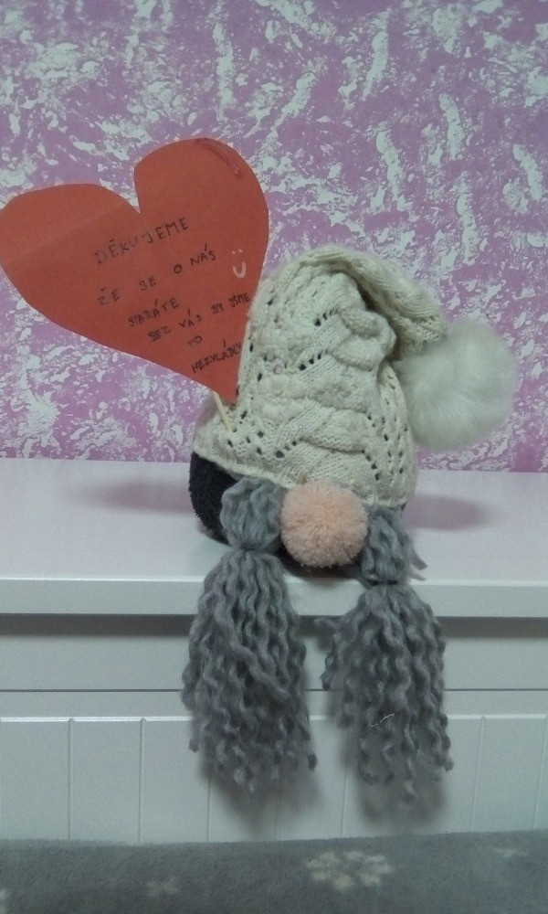

Slide 22
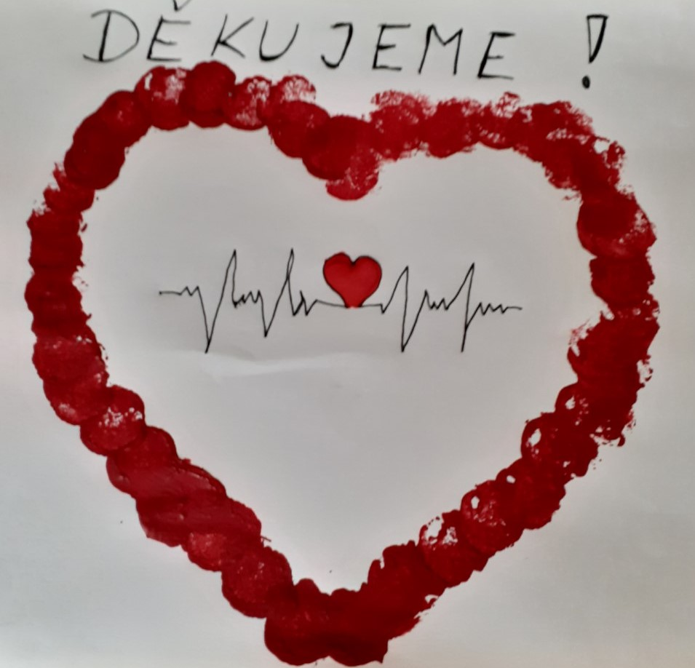

Slide 23
…Takový přenádherný nápad podpořit a poděkovat vlastně všem, kteří pracují na těchto toliko skloňovaných covidových odděleních. V této nemocnici jsem na pozici byť jen technického zázemí, nicméně když vidím, jak všichni na těchto odděleních oddaně a perfektně pracují, opravdu si zaslouží naše nejvyšší uznání !!!

Slide 25
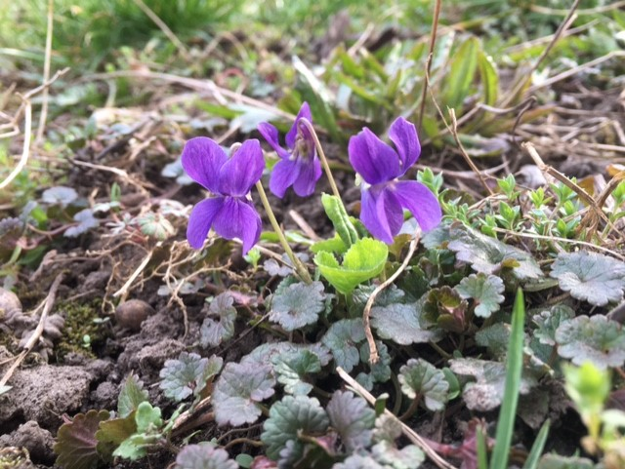

Slide 26
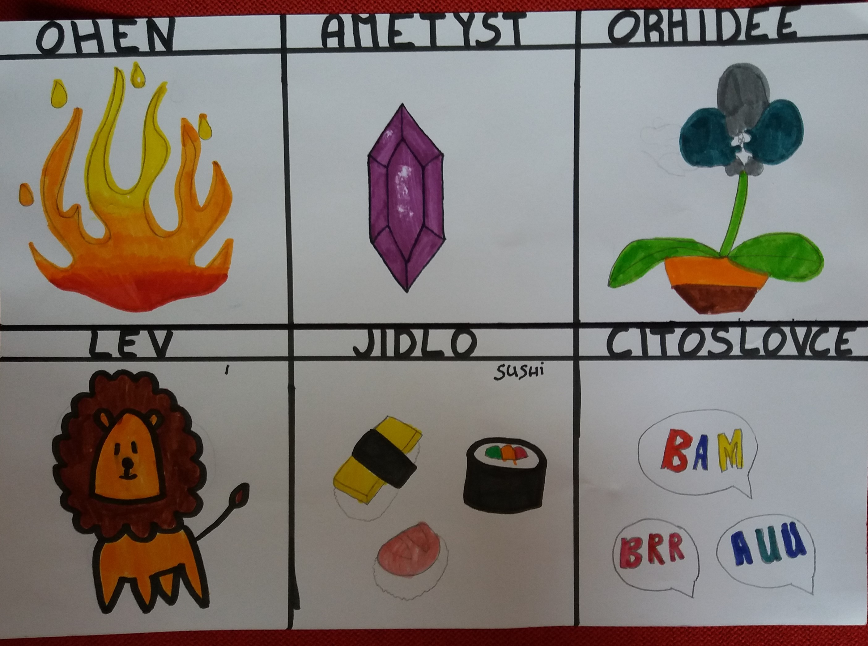

Slide 27
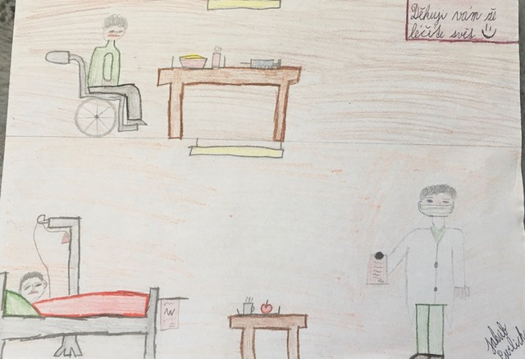

Slide 28
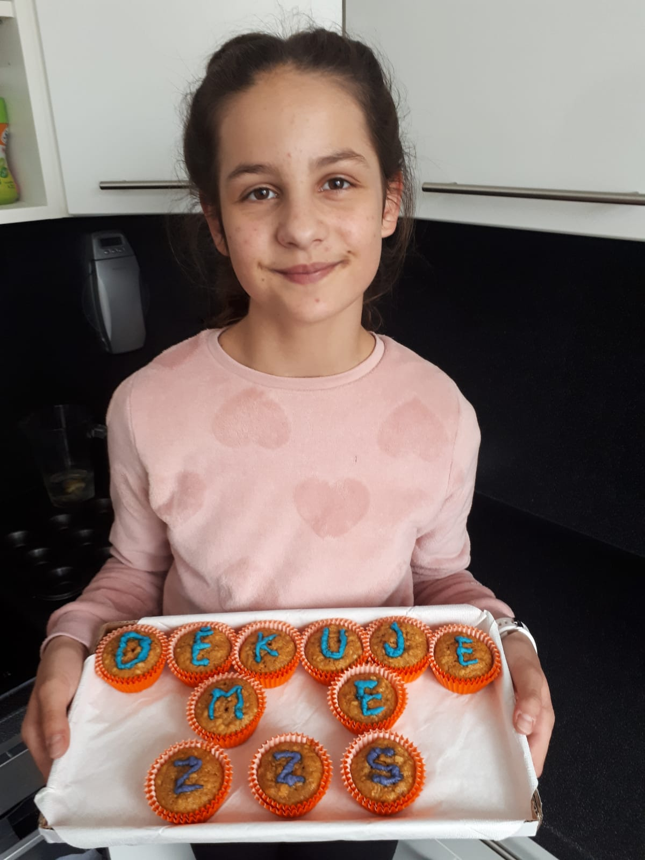

Slide 29
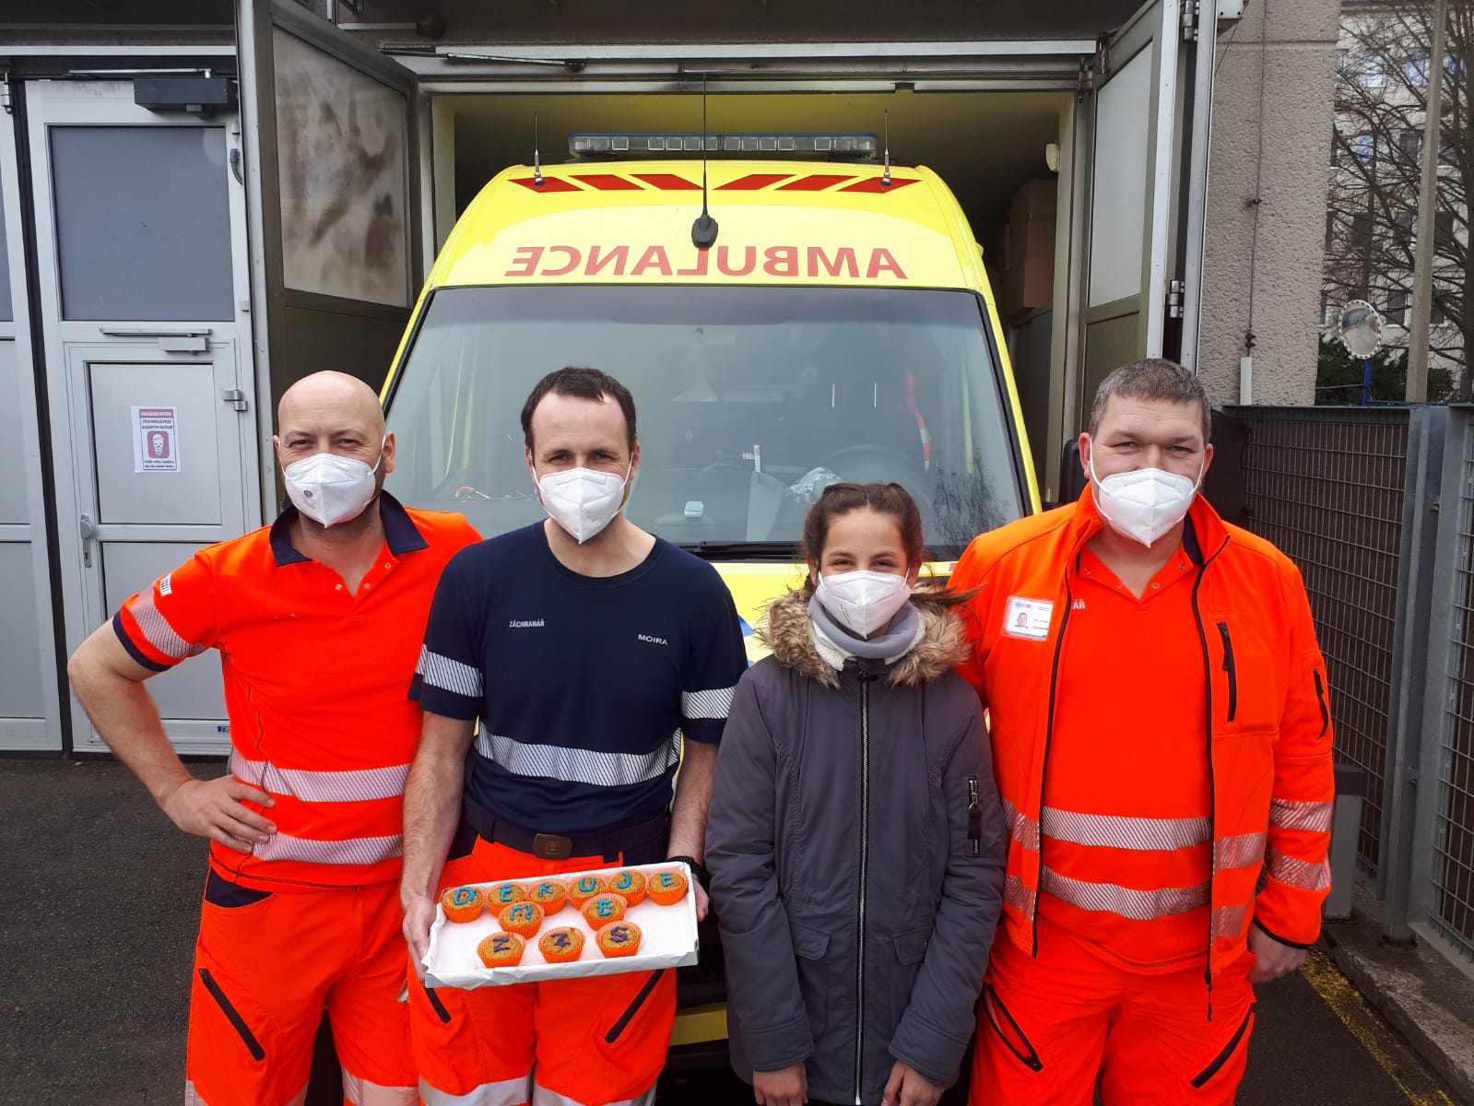

Slide 31
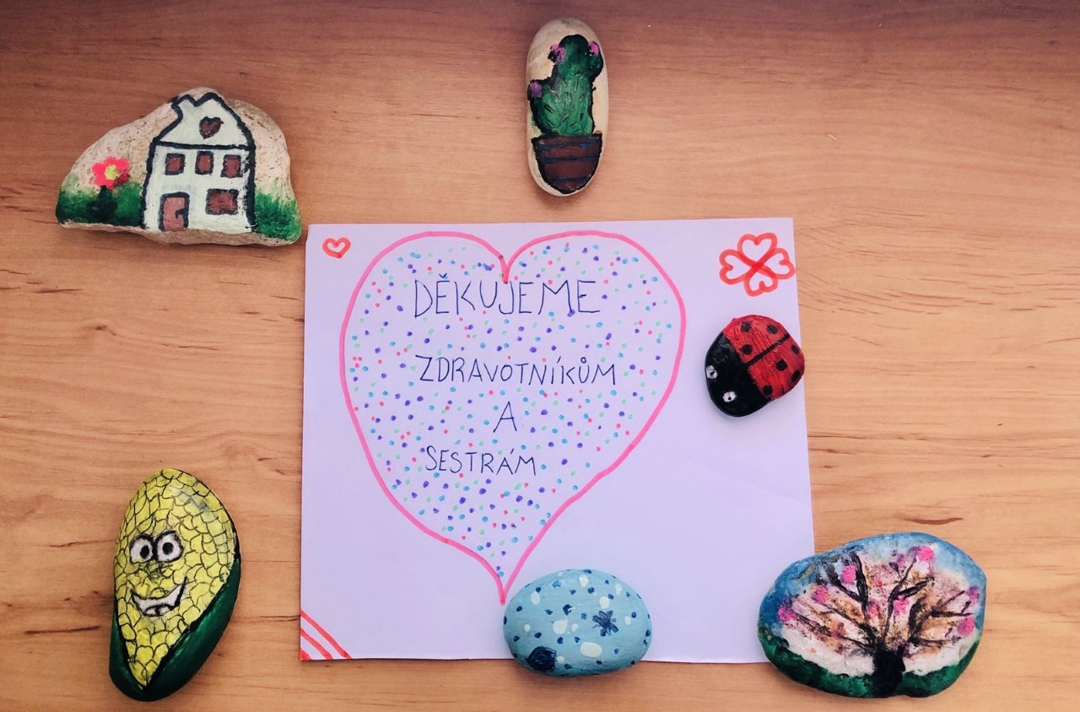

Slide 33
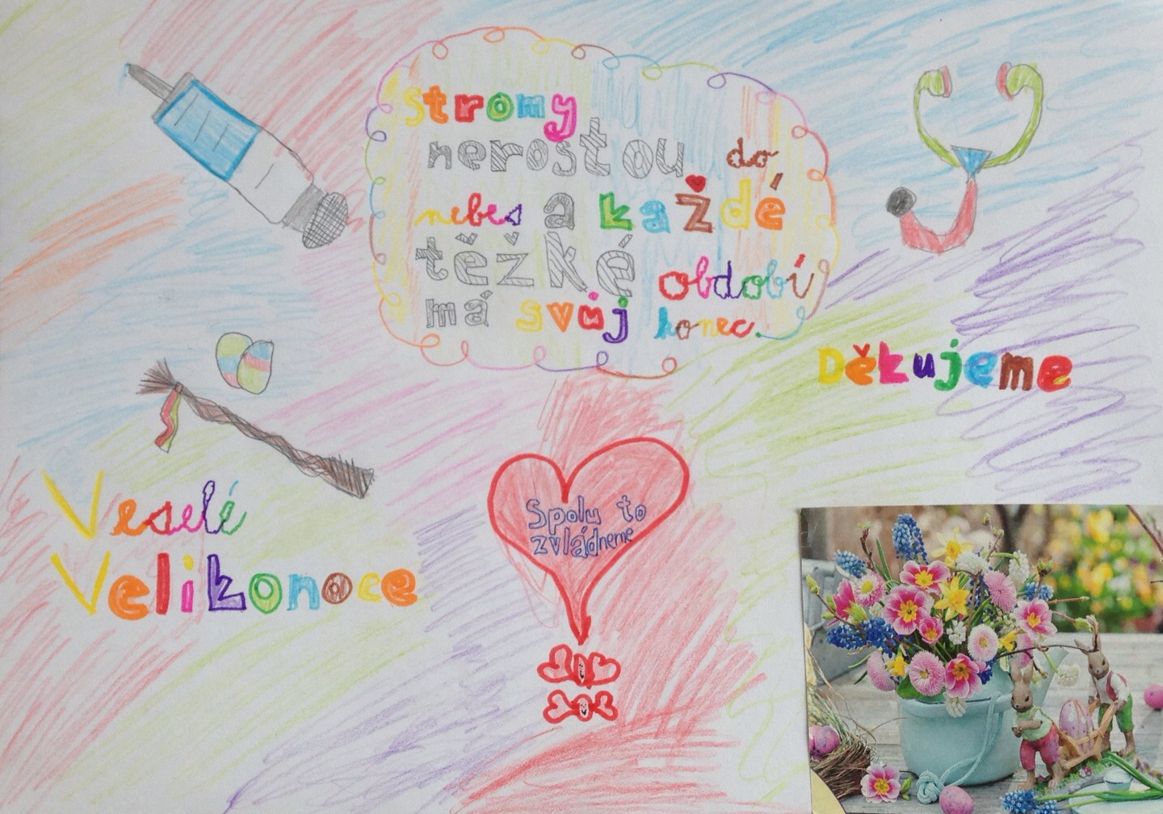

Slide 34
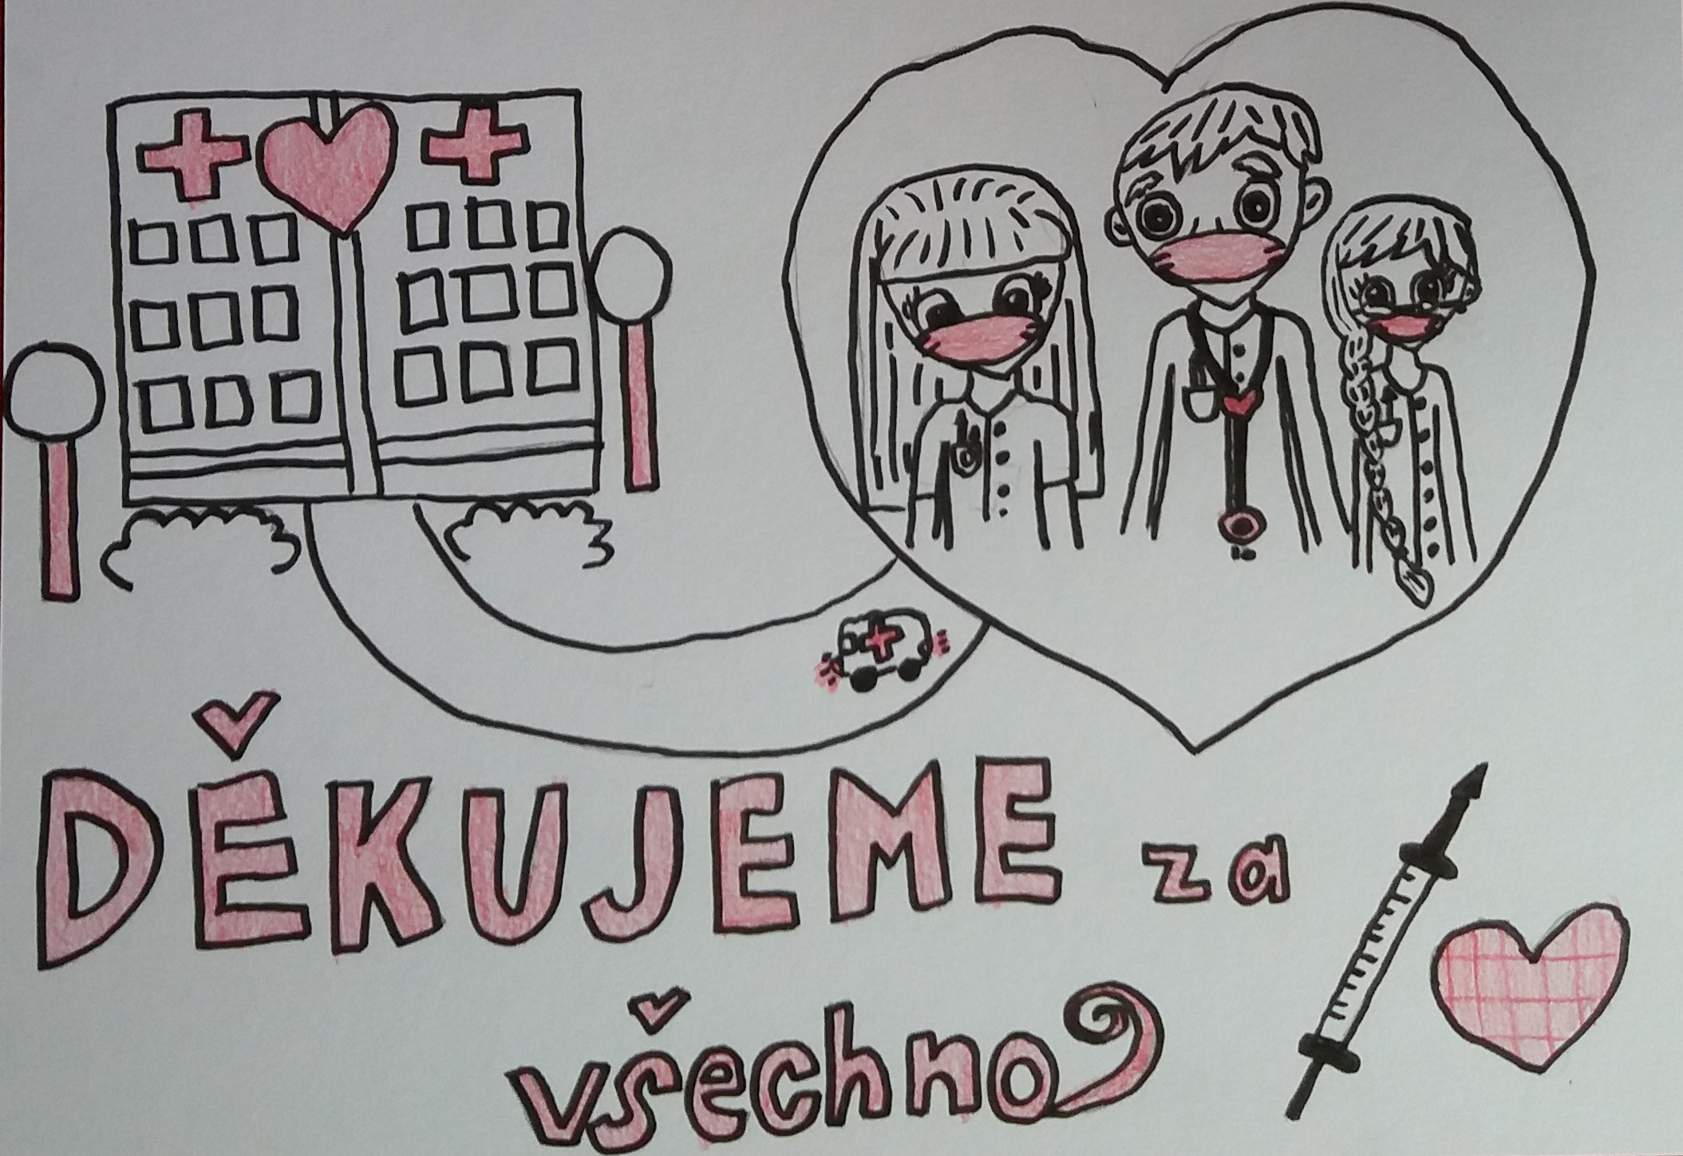

Slide 35
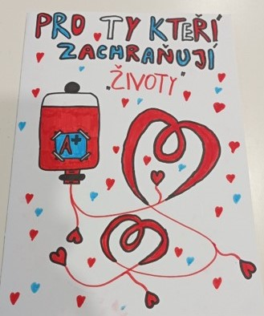
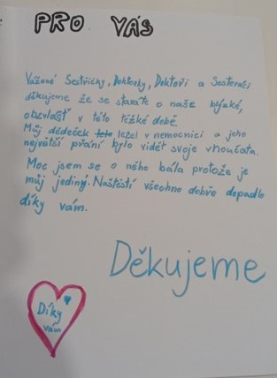
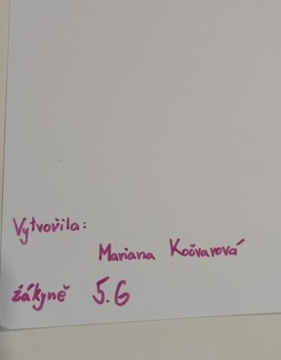

Slide 36
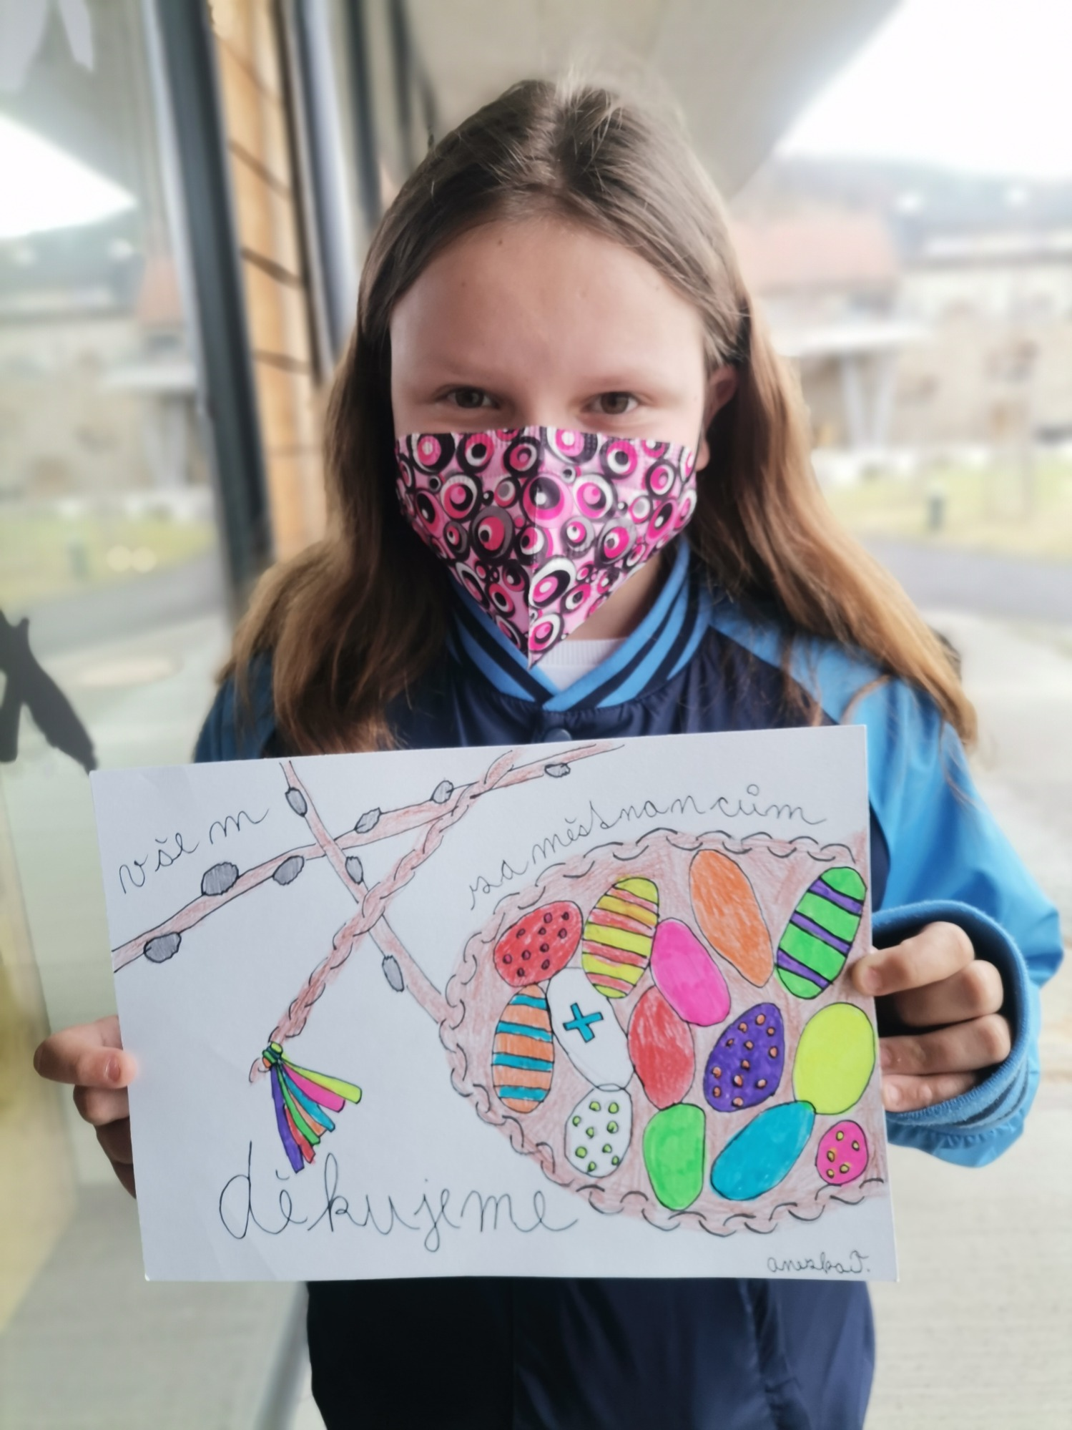

Slide 37
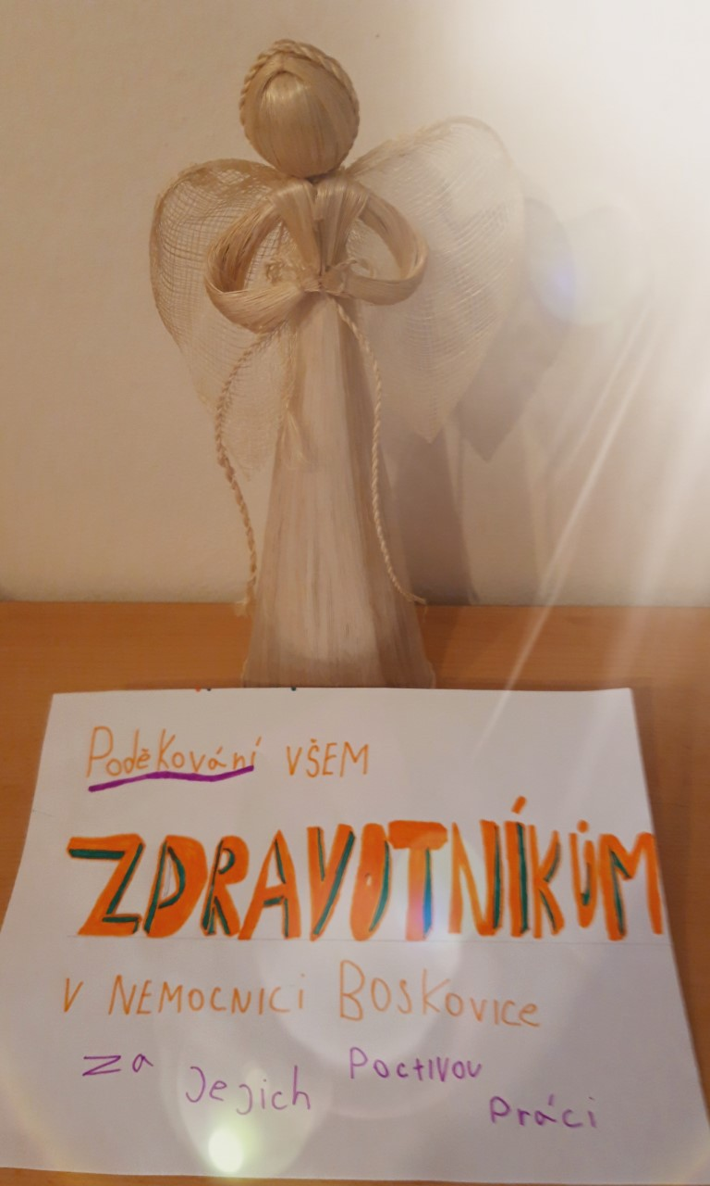

Slide 38
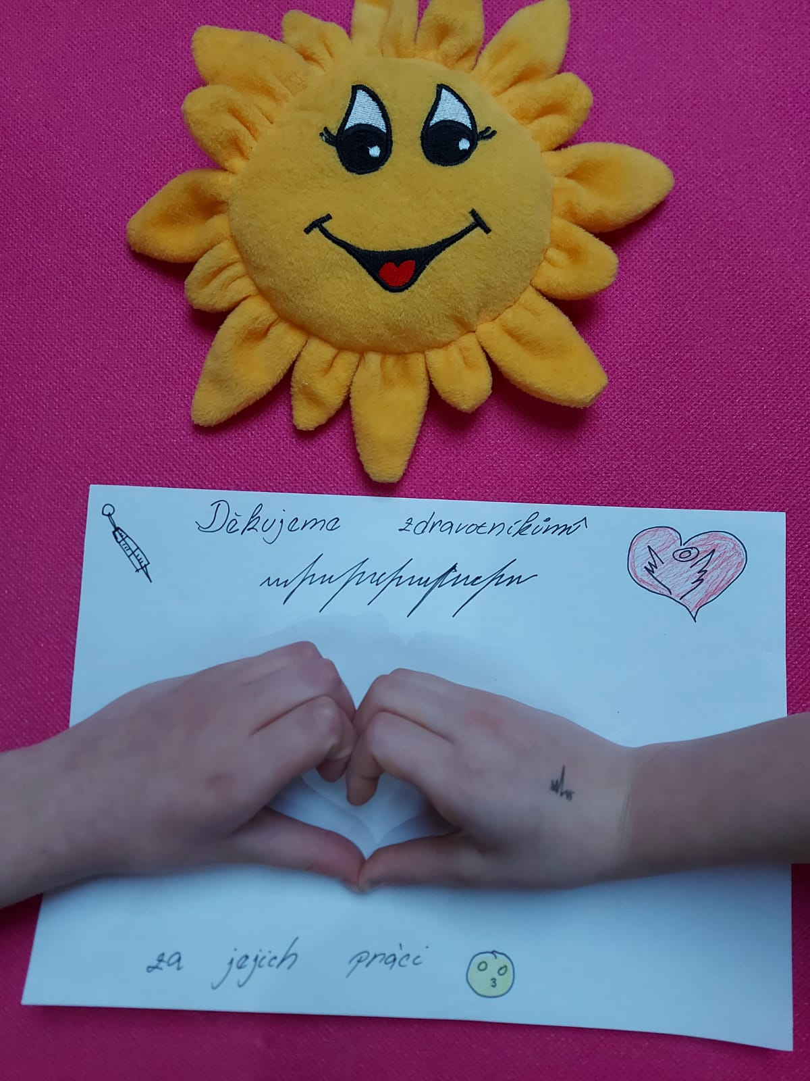

Slide 39
Boskovická nemocnice je plná sestřiček v modrobílých pláštích.
Mají bílé čepečky a úsměv jim září, i když covid řádí.
Po boku mají partu správných chlapů, co s covidem
denně bojují a všichni jim za to srdečně děkují.❤

Slide 40
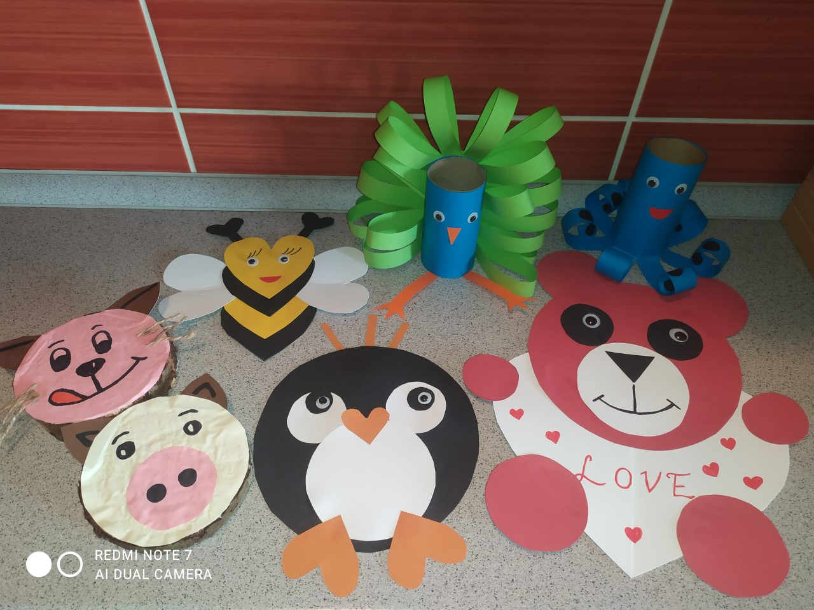

Slide 41
